Slide 1



Skalowanie innowacji społecznych w praktyce TransferHub
02.08.2023 Łukasz Komuda

Slide 2

AKTUALNE OBSZARY AKTYWNOŚCI INKUBATORA TRANSFERHUB 1. Starzenie się społeczeństwa – zwiększanie aktywności zawodowej silversów oraz rosnące potrzeby w dziedzinie usług opiekuńczych i innych, adresowanych do silversów. 2. Kobiety na rynku pracy – redukowanie ich dyskryminacji, luki płacowej, ułatwianie startu w życie zawodowe i powrotu do tego życia po urlopie macierzyńskim. 3. Robotyzacja, automatyzacja i sztuczna inteligencja – przygotowanie się do ewolucji technologicznej, wykorzystanie jej dla rozwoju własnej kariery.

Slide 3

PRAKTYKA SKALOWANIA W TRANSFERHUB 1. Próby skalowania podejmowane są w stosunku do dwu-trzykrotnie większej liczby innowacji niż wymagany cel wskaźnikowy projektu. 2. Osiągnięcie celu dokumentuje deklaracji Kluczowego Aktora Zmiany Społecznej, znaczącej instytucji, która sama wdroży rozwiązanie u siebie i/lub będzie naszym sojusznikiem, pomostem w drodze do innych użytkowników. 3. TransferHub zabiega o to, by innowacje były możliwie jak najszerzej wdrażane – niezależnie od tego, czy pomaga nam poprawić cele wskaźnikowe, czy nie. Nie przerywamy pracy ze skalowaniem po zdobyciu jednej deklaracji Aktora.

Slide 4

1. Ekspertyzy
2. Finalne wersje projektów
3. Praca organiczna
Jak sobie pomagamy?

Slide 5

Dlaczego zamawiamy ekspertyzy?
> Bo nie znamy się na wszystkim i tego nie udajemy;
> Bo odkrywamy słabości i niezauważone dotąd silne strony rozwiązań;
> Bo ekspertyza zawiera najbardziej obiecujące potencjalne ścieżki skalowania…
> …a także sugerowane zmiany, które poprawią jej użyteczność i wyeliminują niektóre defekty;
> Bo przecieramy sobie ścieżkę do potencjalnego Kluczowego Aktora – dlatego wybór eksperta jest podwójnie ważny!

Slide 6
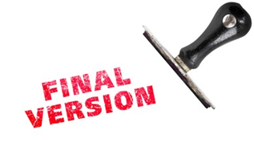
Nad czym polega praca nad finalną wersją produktu?
> Korekta zauważonych przez inkubator i/lub wskazanych przez eksperta niedociągnięć,
> Uzupełnienie braków, ostatni szlif formy graficznej i/lub wydruk/wyprodukowanie pewnej liczby egzemplarzy produktu – jeśli może to sprzyjać skalowaniu,
> Modyfikacja produktu na potrzeby potencjalnego Kluczowego Aktora, z którym deklaracja została już podpisana lub stanie się to niebawem,
> Rozbudowa produktu o elementy, które mogą sprzyjać jego skalowaniu np. bazująca na pierwotnym produkcie druga jego wersja poszerzająca potencjalne grono użytkowników i/lub odbiorców.

Slide 7
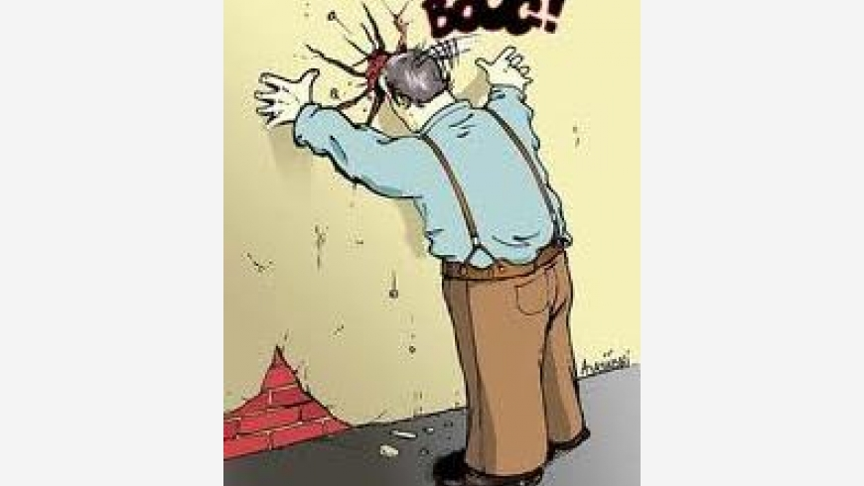
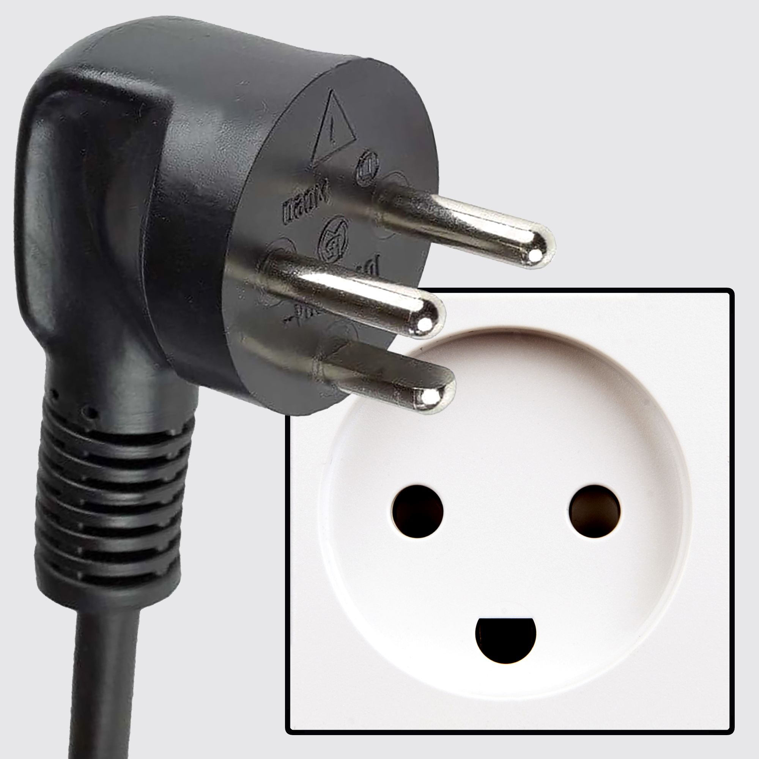
Praca organiczna, czyli…
> Desk research na temat potencjalnych użytkowników innowacji,
> Wyszukiwanie potencjalnych kontaktów do takich użytkowników w zespole FISE i przez sieć „znajomych znajomych”,
> Wykorzystanie pośrednictwa ekspertów i ścieżki skalowania z ekspertyzy,
> Spotkania osobiste, wideospotkania, telefony i maile do osób decyzyjnych w strukturach instytucji Kluczowych Aktorów,
> Próba nawiązania nowych kontaktów i budowania relacji z potencjalnym Kluczowym Aktorem i/lub w gronie potencjalnych użytkowników za sprawą uczestnictwa w wydarzeniach.
KLUCZOWA JEST INDYWIDUALNA RELACJA!

Slide 8

PRZYKŁADY

Slide 9
Bezdomni dla osób z niepełnosprawnością
Komu może się przydać?
Na czym polega?
Czego potrzeba do wdrożenia?
Schroniskom z usługami opiekuńczymi (tzw. SUO), które mają problem ze znalezieniem pracowników świadczących takie usługi
Podręcznik dla pracowników ośrodka wsparcia osób w kryzysie bezdomności, pomagający im w zorganizowaniu 40-godzinnego szkolenia wprowadzającego do zawodu asystenta osobistego, co może być pierszym krokiem do samodzielności ekonomicznej. Szkoleni są sprawni podopieczni takiego ośrodka i wybrani spośród tych, którzy gotowi są do podjęcia takiego wyzwania.
Osoby koordynującej projekt, czyli odpowiedzialnej za znalezienia odpowiednich instruktorów, zorganizowanie elementów praktycznych, wybór kandydatów do kursu itd.
Innowator: Towarzystwo Pomocy im. św. Brata Alberta Koło Jeleniogórskie

Slide 10
Pączek, listek, kwiatek
Komu może się przydać?
Na czym polega?
Czego potrzeba do wdrożenia?
Terapeutom, psychologom i specjalistom profesjonalnie wspierającym osoby po kryzysach psychicznych
Podręcznik z materiałami do warsztatów z osobą po kryzysie psychicznym, ułatwiającym weryfikację tego, czy taka osoba jest już gotowa, by powrócić do życia zawodowego
Wykorzystujący podręcznik terapeuta powinien się zapoznać z dołączoną instrukcją oraz zawartością podręcznika ☺
Innowator: Agafia Spyrka

Slide 11
Potencjał w dojrzałości
Komu może się przydać?
Na czym polega?
Czego potrzeba do wdrożenia?
Doradcom zawodowym
Gra planszowa ułatwiająca doradcy lepsze rozpoznanie potrzeb osoby, która chciałaby zadebiutować lub powrócić na rynek pracy.
Pozyskania gotowej gry lub samodzielnego jej wydrukowania oraz zapoznania się z prostą instrukcją gry.
Innowator: Damian Norwiński (Ośrodek Pomocy Społecznej Praga Południe m. st. Warszawy)

Slide 12





Zapraszam do kontaktu! lukasz.komuda@fise.org.pl
00-042 Warszawa, Nowy Świat 49 lok.201 +48 575 592 425, transferhub@fise.org.pl www.transferhub.pl

